Slide 1
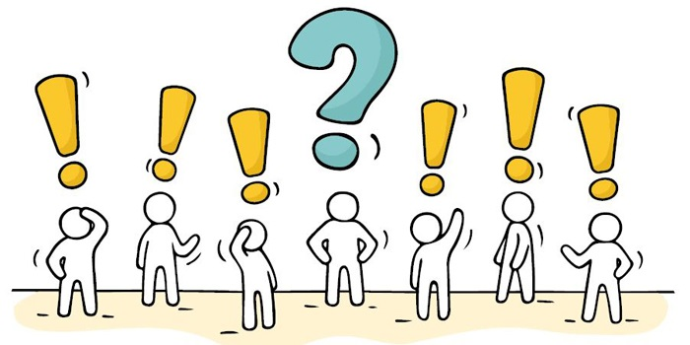
AİLE İÇİ İLETİŞİM İKİNCİL DUYGULAR ŞEFKATLİ KONUŞMALARIN ANAHTARI

Slide 2
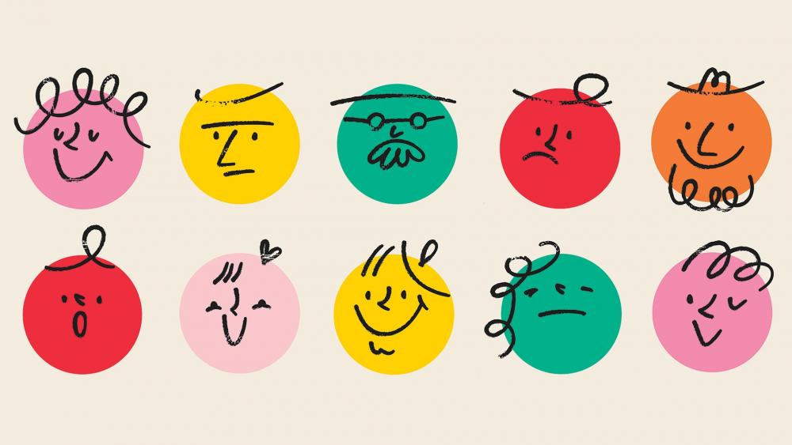
İnsan duygularını daha iyi öğrenebilmemiz için kataloglayan ve analiz eden bir veri tabanı olan HUMAINE'e göre İngilizcede tanınan 48 duygu vardır.

Slide 3
Bu materyal, birincil ve ikincil duygular kavramını ele alarak hepsini anlamlandırmanıza yardımcı olmayı amaçlıyor.
Ebeveynler için bu kavram, çocuğunuzla ilişki biçiminizi kökten değiştirebilir.

Slide 4
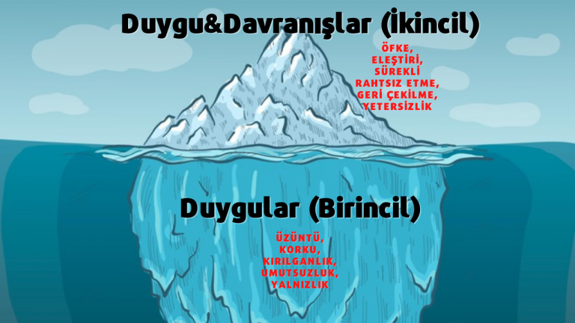
Birincil ve ikincil duygular nelerdir?
Birincil duygular, bir olaya veya
olaya verdiğiniz ilk tepkidir.

Slide 5
Anlamlı bir şey gerçekleştiğinde - iyi ya da kötü - bunun karmaşık bir duygu akışını tetiklemesi kaçınılmazdır.
Olay anında hissettiğiniz o ilk duygu, hiçbir düşüncenin bağlı olmadığı saf duygu, birincil duygudur. Duygu sürprizi, birincil duyguların düşüncesizliğine örnek olarak kullanılabilecek en kolay örnektir.
Sürpriz, beyninizin parçaları bir araya getirecek zamanı olmadığı için gerçekleşir!

Slide 6
Birincil duygularımız “Düşüncesizdir” çünkü düşünerek ne hissettiğimizi anlamlandırabilecek ve yorumlayabilecek zamanımız olmadan birincil duyguyu yaşarız.
Temel duygularımız bu altılı gruptur:
üzüntü,
mutluluk,
korku,
öfke,
şaşkınlık ve tiksinti.

Slide 7
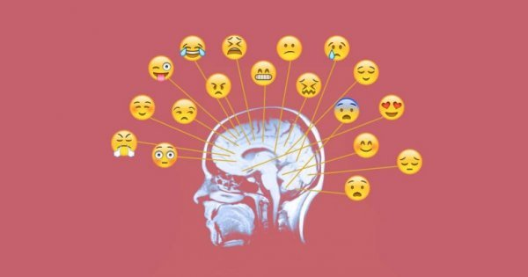
Daha sonra, mantıklı (ve mantıksız) beynimiz devreye girerek duygusal deneyimimizi anlamlandırmaya çalışır.
Bu ikincil duyguların ortaya çıkmasına neden olur.

Slide 8
İkincil duygular, birincil duygularımızla ilgili düşüncelerimiz tarafından yaratılır.
Çoğu zaman bunlar, başlangıçtaki birincil duyguyu neden deneyimlediğimizi anlamaya çalışırken ortaya çıkan duygulardır.
Neden öfkelenmemeniz gerektiğini düşünürken utancınızın damladığını hissedebilirsiniz.
Veya korkunuzu anlamlandırmaya çalışırken kaygı geliştirebilirsiniz.

Slide 9
Birincil duygular ile ikincil duygular arasındaki farkı tespit etmeyi öğrenmek, kendimize dair anlayışımızı derinleştirmeye yardımcı olur.
Birincil ve ikincil duygular arasındaki farkı bilmek size "Bu tepki nereden geliyor?" sorusunu ne zaman sormanız gerektiğini tespit etme yeteneği verir.
Bu soru, doğru zamanda sorulduğunda sersemleticidir; çocuğunuzun derinlerde, çalkantılı tepkisellik dalgalarının altında neyle karşı karşıya olduğunu açığa çıkarabilir.

Slide 10
Çocuğum duygusal tepkiler veriyor, ne yapmalıyım?
İşte bu, çocuğunuz bir daha okuldan eve öfkeyle geldiğinde, küçümseyici bir şey söylediğinde veya eve kötü bir tavırla girdiğinde onunla ilişki kurmanıza nasıl yardımcı olabilir.
Çocuğunuzu en başından azarlamak yerine şu adımları izleyin:

Slide 11
1.Duraklayın
Sizin de kendi ikincil duygusal tepkinizi aldığınızı unutmayın.
Ters bir yorumdan dolayı hissettiğiniz incinme, geride bırakılan bir karmaşadan kaynaklanan öfke veya çocuğunuzun iyiliğiyle ilgili korku, hızla hayal kırıklığı veya endişe gibi düşünce kaynaklı ikincil duygulara dönüşebilir.
Nefes almak için bir dakikanızı ayırın.

Slide 12
2. İzin verin
Çocuğunuzun ikincil duygusunun birkaç dakikalığına ilgi odağı olmasına izin verin!
Hangi duyguyu yaşıyorsa, brakın bir süreo duyguyu yaşasın.
Tipik olarak insanlar duygularının incelenmeden önce doğrulanmasını isterler.
Çocuğunuzun bir süreliğine nefes almasına, öfkelenmesine veya endişelenmesine izin verin.
Gösterdikleri duygunun görüldüğünü hissettikten sonra duygu hakkında konuşmaya başlamak daha kolay olacaktır.

Slide 13
3. Tanımlayın
Daha sonra çocuğunuzun şu anda deneyimlediği ikincil duyguyu adlandırmasına yardımcı olun.
Çocuklarınız yaşantı eksikliğinden dolayı duygularını adlandırmakta, tanımlamakta yeterli sözcük daarcığına sahip olmayabilir.

Slide 14
4. Takip edin
Duyguyu başladığı zamana kadar takip edin.
"Bu şekilde hissetmeye başlamadan hemen önce neler oluyordu?" diye sorun.
Kışkırtıcı olayı, duyguları tetikleyen olayı bulun.

Slide 15
5. Keşfedin
Artık tetikleyici olaydan hemen sonra gelen duyguyu bulabilirsiniz.
Muhtemelen aynı anda olmuş gibi geliyor.
“Kafanızdaki konuşmaya başlamadan önce ne hissediyordunuz?” diye sorun.
Altı temel duyguyu adlandırın ve neyin yankı uyandırdığını sorun.

Slide 16
Çocuğunuzun yaşadığı duygulara bu şekilde yaklaşmak, çocuğunuzun daha derin duygusal zeka geliştirmesine yardımcı olabilir, bu beceri ona hayatı boyunca fayda sağlayacaktır.

Slide 17
Birincil ve ikincil duyguları incelemenin bir başka yolu da birincisini kalp, ikincisini ise beyin olarak görmektir.
Bu uygulama kalpten kalbe ilişki kurmanıza yardımcı olabilir.
Siz ve aileniz duygular hakkında konuşmanın ve yüzleşmenin farklı yollarını keşfettikçe çok verimli olacaktır.

